Slide 1
CU01 Informatika II 9/13 Základy algoritmizace
VBA Formuláře a ovládací prvky

Slide 2
Ovládací prvky VBA Formulářů
Ovládací prvky jsou grafické objekty umisťované do formuláře za účelem zobrazení nebo zadání dat, provedení nějaké akce nebo lepší čitelnosti formuláře.
Mezi tyto objekty patří:
textová pole,
seznamy,
přepínače,
tlačítka a další.
Aplikace Microsoft Excel obsahuje dva typy ovládacích prvků.
Ovládací prvky ActiveX lze použít ve většině případů, pracují jak s makry jazyka Visual Basic for Applications, tak s webovými skripty.
Ovládací prvky z panelu nástrojů Formuláře jsou kompatibilní s dřívějšími verzemi aplikace Excel, počínaje verzí Excel 5.0, a lze je použít na listech s makry s příponou XLM.

Slide 3
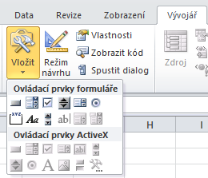
ovládací prvky ActiveX
mohou být vloženy do listů nebo do VBA uživatelských formulářů
Ne všechny ovládací prvky ActiveX lze použít na listech (chyba: "Nelze vložit objekt.")
jsou flexibilnější
mají řadu snadno konfigurovatelných vlastností
umožňují reakci na různé události vznikající při interakci s prvkem
tyto události lze spojit s vlastními makry
řada aplikací při instalaci přináší do systému vlastní ActiveX prvky

Slide 4
Formuláře VBA
Popisek – text přidaný k listu nebo formuláři a poskytující informace o ovládacím prvku, listu nebo formuláři.
Skupinový rámeček – rámeček s popiskem, který seskupuje související ovládací prvky (obvykle přepínače nebo zaškrtávací políčka).
Příkazové tlačítko – tlačítko, které při stisknutí spustí makro.
Zaškrtávací políčko – políčko, které zapíná nebo vypíná příslušnou možnost.
Přepínač – prvek, pomocí kterého je vybírána jedna ze skupiny možností ve skupinovém rámečku. Ve skupinovém rámečku lze zapnout pouze jeden přepínač.
Seznam – seznam položek, ze kterých si můžeme vybírat.
Rozevírací seznam – seznam + textové pole.
Posuvník – Ovládací prvek, pomocí kterého se posunuje seznam hodnot klepnutím na šipku posuvníku nebo přetahováním jezdce posuvníku.
Číselník – Tlačítko se šipkami nahoru a dolů, které můžete připojit k buňce. Klepnutím na šipku nahoru hodnotu zvýšíte, klepnutím na šipku dolů hodnotu snížíte.

Slide 5
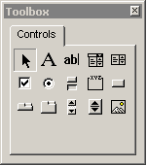
Formuláře VBA
Formulář je součást projektu
Formulářové prvky se vkládají drag & drop z palety prvků

Slide 6
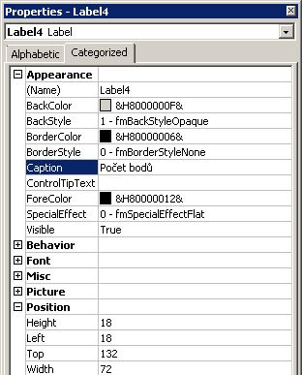
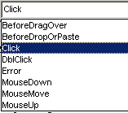
Konstrukce událostních procedur
Levý listbox umožňuje vybrat prvek
název prvku + název události
Pravý listbox umožňuje vybrat událost
Private Sub Label3_Click()
End Sub
reakce na vzniklou událost

Slide 7
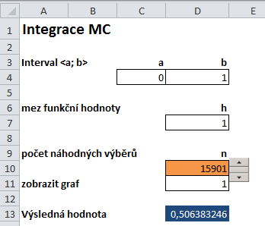
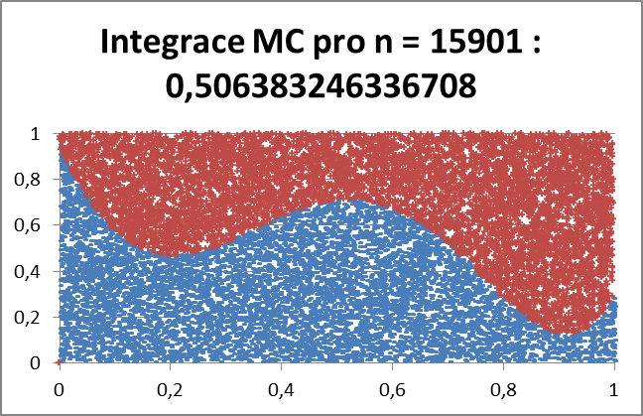
Původní podoba formuláře
=int_fce_mc1(a;b;h;n;graf)

Slide 8
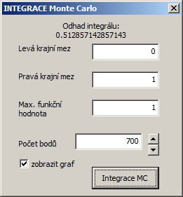
VBA formulář a událostní procedura
Private Sub CommandButton1_Click()
Dim x As Double
With UserForm1
If Not IsNumeric(.TextBox1.Value) Then
MsgBox ("Chybně zadaná levá mez intervalu <a;b>.")
Exit Sub
End If
If Not IsNumeric(.TextBox2.Value) Then
MsgBox ("Chybně zadaná pravá mez intervalu <a;b>.")
Exit Sub
End If
If Not IsNumeric(.TextBox3.Value) Then
MsgBox ("Chybně zadaná mez funkčních hodnot.")
Exit Sub
End If
x = int_fce_mc(.TextBox1.Value, .TextBox2.Value, .TextBox3.Value, .SpinButton1.Value)
Label5.Caption = "Odhad integrálu: " & CStr(x)
End With
End Sub

Slide 9
Děkuji za pozornost.

